Slide 1
更美的警戒
希伯來書 10:26-39
6/17/18
Notes:
希伯来书 10：26 因为我们得知真道以后，若故意犯罪，赎罪的祭就再没有了， 27 唯有战惧等候审判和那烧灭众敌人的烈火。 28 人干犯摩西的律法，凭两三个见证人，尚且不得怜恤而死； 29 何况人践踏神的儿子，将那使他成圣之约的血当做平常，又亵慢施恩的圣灵，你们想，他要受的刑罚该怎样加重呢！ 30 因为我们知道谁说“申冤在我，我必报应”，又说“主要审判他的百姓”。 31 落在永生神的手里，真是可怕的！ 义人必因信得生 32 你们要追念往日蒙了光照以后，所忍受大争战的各样苦难。 33 一面被毁谤，遭患难，成了戏景叫众人观看；一面陪伴那些受这样苦难的人。 34 因为你们体恤了那些被捆锁的人，并且你们的家业被人抢去，也甘心忍受，知道自己有更美、长存的家业。 35 所以，你们不可丢弃勇敢的心，存这样的心必得大赏赐。 36 你们必须忍耐，使你们行完了神的旨意，就可以得着所应许的。 37 “因为还有一点点时候，那要来的就来，并不迟延。 38 只是义人[b]必因信得生；他若退后，我心里就不喜欢他。” 39 我们却不是退后入沉沦的那等人，乃是有信心以致灵魂得救的人。

Slide 2
希伯来书10:26 因为我们得知真道以后，若故意犯罪，赎罪的祭就再没有了， 27 唯有战惧等候审判和那烧灭众敌人的烈火。 28 人干犯摩西的律法，凭两三个见证人，尚且不得怜恤而死；
Notes:
1 律法既是将来美事的影儿，不是本物的真像，总不能借着每年常献一样的祭物，叫那近前来的人得以完全。 2 若不然，献祭的事岂不早已止住了吗？因为礼拜的人，良心既被洁净，就不再觉得有罪了。 3 但这些祭物是叫人每年想起罪来， 4 因为公牛和山羊的血断不能除罪。 5 所以，基督到世上来的时候就说：“神啊，祭物和礼物是你不愿意的，你曾给我预备了身体。 6 燔祭和赎罪祭是你不喜欢的。 7 那时我说：‘神啊，我来了，为要照你的旨意行，我的事在经卷上已经记载了。’” 8 以上说：“祭物和礼物，燔祭和赎罪祭，是你不愿意的，也是你不喜欢的。”这都是按着律法献的。 9 后又说：“我来了为要照你的旨意行。”可见他是除去在先的，为要立定在后的。 10 我们凭这旨意，靠耶稣基督只一次献上他的身体，就得以成圣。 11 凡祭司天天站着侍奉神，屡次献上一样的祭物，这祭物永不能除罪。 12 但基督献了一次永远的赎罪祭，就在神的右边坐下了， 13 从此等候他仇敌成了他的脚凳。 14 因为他一次献祭，便叫那得以成圣的人永远完全。 15 圣灵也对我们作见证，因为他既已说过： 16 “主说：‘那些日子以后，我与他们所立的约乃是这样：我要将我的律法写在他们心上，又要放在他们的里面’”， 17 以后就说：“我不再记念他们的罪愆和他们的过犯。” 18 这些罪过既已赦免，就不用再为罪献祭了。 当存诚心和充足的信心来到神面前

Slide 3
希伯来书10:29 何况人践踏神的儿子，将那使他成圣之约的血当做平常，又亵慢施恩的圣灵，你们想，他要受的刑罚该怎样加重呢！ 30 因为我们知道谁说“申冤在我，我必报应”，又说“主要审判他的百姓”。 31 落在永生神的手里，真是可怕的！
Notes:
马太12:22 当下，有人将一个被鬼附着、又瞎又哑的人带到耶稣那里。耶稣就医治他，甚至那哑巴又能说话，又能看见。 23 众人都惊奇，说：“这不是大卫的子孙吗？” 24 但法利赛人听见，就说：“这个人赶鬼，无非是靠着鬼王别西卜啊。” 25 耶稣知道他们的意念，就对他们说：“凡一国自相纷争，就成为荒场；一城一家自相纷争，必站立不住。 26 若撒旦赶逐撒旦，就是自相纷争，他的国怎能站得住呢？ 27 我若靠着别西卜赶鬼，你们的子弟赶鬼又靠着谁呢？这样，他们就要断定你们的是非。 28 我若靠着神的灵赶鬼，这就是神的国临到你们了。 29 人怎能进壮士家里抢夺他的家具呢？除非先捆住那壮士，才可以抢夺他的家财。 30 不与我相合的，就是敌我的；不同我收聚的，就是分散的。
31 “所以我告诉你们，人一切的罪和亵渎的话都可得赦免，唯独亵渎圣灵总不得赦免。 32 凡说话干犯人子的，还可得赦免；唯独说话干犯圣灵的，今世来世总不得赦免。 33 你们或以为树好果子也好，树坏果子也坏，因为看果子就可以知道树。 34 毒蛇的种类！你们既是恶人，怎能说出好话来呢？因为心里所充满的，口里就说出来。 35 善人从他心里所存的善就发出善来，恶人从他心里所存的恶就发出恶来。 36 我又告诉你们，凡人所说的闲话，当审判的日子必要句句供出来。 37 因为要凭你的话定你为义，也要凭你的话定你有罪。”

Slide 4
希伯来书10:32 你们要追念往日蒙了光照以后，所忍受大争战的各样苦难。 33 一面被毁谤，遭患难，成了戏景叫众人观看；一面陪伴那些受这样苦难的人。 34 因为你们体恤了那些被捆锁的人，并且你们的家业被人抢去，也甘心忍受，知道自己有更美、长存的家业。
Notes:
1 律法既是将来美事的影儿，不是本物的真像，总不能借着每年常献一样的祭物，叫那近前来的人得以完全。 2 若不然，献祭的事岂不早已止住了吗？因为礼拜的人，良心既被洁净，就不再觉得有罪了。 3 但这些祭物是叫人每年想起罪来， 4 因为公牛和山羊的血断不能除罪。 5 所以，基督到世上来的时候就说：“神啊，祭物和礼物是你不愿意的，你曾给我预备了身体。 6 燔祭和赎罪祭是你不喜欢的。 7 那时我说：‘神啊，我来了，为要照你的旨意行，我的事在经卷上已经记载了。’” 8 以上说：“祭物和礼物，燔祭和赎罪祭，是你不愿意的，也是你不喜欢的。”这都是按着律法献的。 9 后又说：“我来了为要照你的旨意行。”可见他是除去在先的，为要立定在后的。 10 我们凭这旨意，靠耶稣基督只一次献上他的身体，就得以成圣。 11 凡祭司天天站着侍奉神，屡次献上一样的祭物，这祭物永不能除罪。 12 但基督献了一次永远的赎罪祭，就在神的右边坐下了， 13 从此等候他仇敌成了他的脚凳。 14 因为他一次献祭，便叫那得以成圣的人永远完全。 15 圣灵也对我们作见证，因为他既已说过： 16 “主说：‘那些日子以后，我与他们所立的约乃是这样：我要将我的律法写在他们心上，又要放在他们的里面’”， 17 以后就说：“我不再记念他们的罪愆和他们的过犯。” 18 这些罪过既已赦免，就不用再为罪献祭了。 当存诚心和充足的信心来到神面前

Slide 5
希伯来书10:35 所以，你们不可丢弃勇敢的心，存这样的心必得大赏赐。 36 你们必须忍耐，使你们行完了神的旨意，就可以得着所应许的。 37 “因为还有一点点时候，那要来的就来，并不迟延。 38 只是义人必因信得生；他若退后，我心里就不喜欢他。” 39 我们却不是退后入沉沦的那等人，乃是有信心以致灵魂得救的人。
Notes:
1 律法既是将来美事的影儿，不是本物的真像，总不能借着每年常献一样的祭物，叫那近前来的人得以完全。 2 若不然，献祭的事岂不早已止住了吗？因为礼拜的人，良心既被洁净，就不再觉得有罪了。 3 但这些祭物是叫人每年想起罪来， 4 因为公牛和山羊的血断不能除罪。 5 所以，基督到世上来的时候就说：“神啊，祭物和礼物是你不愿意的，你曾给我预备了身体。 6 燔祭和赎罪祭是你不喜欢的。 7 那时我说：‘神啊，我来了，为要照你的旨意行，我的事在经卷上已经记载了。’” 8 以上说：“祭物和礼物，燔祭和赎罪祭，是你不愿意的，也是你不喜欢的。”这都是按着律法献的。 9 后又说：“我来了为要照你的旨意行。”可见他是除去在先的，为要立定在后的。 10 我们凭这旨意，靠耶稣基督只一次献上他的身体，就得以成圣。 11 凡祭司天天站着侍奉神，屡次献上一样的祭物，这祭物永不能除罪。 12 但基督献了一次永远的赎罪祭，就在神的右边坐下了， 13 从此等候他仇敌成了他的脚凳。 14 因为他一次献祭，便叫那得以成圣的人永远完全。 15 圣灵也对我们作见证，因为他既已说过： 16 “主说：‘那些日子以后，我与他们所立的约乃是这样：我要将我的律法写在他们心上，又要放在他们的里面’”， 17 以后就说：“我不再记念他们的罪愆和他们的过犯。” 18 这些罪过既已赦免，就不用再为罪献祭了。 当存诚心和充足的信心来到神面前

Slide 6
更美的启示 | 更美的祭司，祭物
更美的使者 | 更美的信望爱
更美的救恩 | 更美的警戒
更美的管家 | 更美的家鄉
更美的安息 | 更美的路程
更美的祭司 | 更美的管教
更美的警戒 | 更美的合一，圣洁
更美的圣约 | 更美的应许，祝福

Slide 7
多次多方的警戒
2:1所以，我们当越发郑重所听见的道理，恐怕我们随流失去。2 那借着天使所传的话既是确定的，凡干犯悖逆的都受了该受的报应， 3 我们若忽略这么大的救恩，怎能逃罪呢？
3:12要谨慎，免得你们中间或有人存着不信的恶心，把永生神离弃了。
Notes:
2:1所以，我们当越发郑重所听见的道理，恐怕我们随流失去。2 那借着天使所传的话既是确定的，凡干犯悖逆的都受了该受的报应， 3 我们若忽略这么大的救恩，怎能逃罪呢？这救恩起先是主亲自讲的，后来是听见的人给我们证实了， 4 神又按自己的旨意，用神迹、奇事和百般的异能并圣灵的恩赐，同他们作见证。
3:12 弟兄们，你们要谨慎，免得你们中间或有人存着不信的恶心，把永生神离弃了。 13 总要趁着还有今日，天天彼此相劝，免得你们中间有人被罪迷惑，心里就刚硬了。 14 我们若将起初确实的信心坚持到底，就在基督里有份了。
4:15 因我们的大祭司并非不能体恤我们的软弱，他也曾凡事受过试探，与我们一样，只是他没有犯罪。 16 所以我们只管坦然无惧地来到施恩的宝座前，为要得怜恤，蒙恩惠，做随时的帮助。
6:6 若是离弃道理，就不能叫他们重新懊悔了。因为他们把神的儿子重钉十字架，明明地羞辱他。 7 就如一块田地，吃过屡次下的雨水，生长菜蔬，合乎耕种的人用，就从神得福； 8 若长荆棘和蒺藜，必被废弃，近于咒诅，结局就是焚烧。
8:5 他们供奉的事本是天上事的形状和影像，正如摩西将要造帐幕的时候，蒙神警戒他，说：“你要谨慎，做各样的物件都要照着在山上指示你的样式。”6如今耶稣所得的职任是更美的，正如他做更美之约的中保。这约原是凭更美之应许立的。
10:26 因为我们得知真道以后，若故意犯罪，赎罪的祭就再没有了， 27 唯有战惧等候审判和那烧灭众敌人的烈火。 28 人干犯摩西的律法，凭两三个见证人，尚且不得怜恤而死； 29 何况人践踏神的儿子，将那使他成圣之约的血当做平常，又亵慢施恩的圣灵，你们想，他要受的刑罚该怎样加重呢！ 30 因为我们知道谁说“申冤在我，我必报应”，又说“主要审判他的百姓”。 31 落在永生神的手里，真是可怕的！
创世记4:10你兄弟的血有声音从地里向我哀告。 11 地开了口，从你手里接受你兄弟的血，现在你必从这地受咒诅。

Slide 8
4:2 因為有福音傳給我們，像傳給他們一樣。只是所聽見的道於他們無益，因為他們沒有信心與所聽見的道調和。 3 但我們已經相信的人得以進入那安息，
6:6 若是离弃道理，就不能叫他们重新懊悔了。8 若长荆棘和蒺藜，必被废弃，近于咒诅，结局就是焚烧。
Notes:
2:1所以，我们当越发郑重所听见的道理，恐怕我们随流失去。2 那借着天使所传的话既是确定的，凡干犯悖逆的都受了该受的报应， 3 我们若忽略这么大的救恩，怎能逃罪呢？这救恩起先是主亲自讲的，后来是听见的人给我们证实了， 4 神又按自己的旨意，用神迹、奇事和百般的异能并圣灵的恩赐，同他们作见证。
3:12 弟兄们，你们要谨慎，免得你们中间或有人存着不信的恶心，把永生神离弃了。 13 总要趁着还有今日，天天彼此相劝，免得你们中间有人被罪迷惑，心里就刚硬了。 14 我们若将起初确实的信心坚持到底，就在基督里有份了。
4:15 因我们的大祭司并非不能体恤我们的软弱，他也曾凡事受过试探，与我们一样，只是他没有犯罪。 16 所以我们只管坦然无惧地来到施恩的宝座前，为要得怜恤，蒙恩惠，做随时的帮助。
6:6 若是离弃道理，就不能叫他们重新懊悔了。因为他们把神的儿子重钉十字架，明明地羞辱他。 7 就如一块田地，吃过屡次下的雨水，生长菜蔬，合乎耕种的人用，就从神得福； 8 若长荆棘和蒺藜，必被废弃，近于咒诅，结局就是焚烧。
8:5 他们供奉的事本是天上事的形状和影像，正如摩西将要造帐幕的时候，蒙神警戒他，说：“你要谨慎，做各样的物件都要照着在山上指示你的样式。”6如今耶稣所得的职任是更美的，正如他做更美之约的中保。这约原是凭更美之应许立的。
10:26 因为我们得知真道以后，若故意犯罪，赎罪的祭就再没有了， 27 唯有战惧等候审判和那烧灭众敌人的烈火。 28 人干犯摩西的律法，凭两三个见证人，尚且不得怜恤而死； 29 何况人践踏神的儿子，将那使他成圣之约的血当做平常，又亵慢施恩的圣灵，你们想，他要受的刑罚该怎样加重呢！ 30 因为我们知道谁说“申冤在我，我必报应”，又说“主要审判他的百姓”。 31 落在永生神的手里，真是可怕的！
创世记4:10你兄弟的血有声音从地里向我哀告。 11 地开了口，从你手里接受你兄弟的血，现在你必从这地受咒诅。

Slide 9
8:5蒙神警戒他，说：“你要谨慎，做各样的物件都要照着在山上指示你的样式。” 10:26 因为我们得知真道以后，若故意犯罪，赎罪的祭就再没有了， 27 唯有战惧等候审判和那烧灭众敌人的烈火。 28 人干犯摩西的律法，凭两三个见证人，尚且不得怜恤而死； 29 何况人践踏神的儿子，将那使他成圣之约的血当做平常，
12:25 你們總要謹慎，不可棄絕那向你們說話的。因為那些棄絕在地上警戒他們的，尚且不能逃罪，何況我們違背那從天上警戒我們的呢？ ，，， 29 因為我們的神乃是烈火。
Notes:
2:2 那借着天使所传的话既是确定的，凡干犯悖逆的都受了该受的报应， 3 我们若忽略这么大的救恩，怎能逃罪呢？这救恩起先是主亲自讲的，后来是听见的人给我们证实了， 4 神又按自己的旨意，用神迹、奇事和百般的异能并圣灵的恩赐，同他们作见证。
3:12 弟兄们，你们要谨慎，免得你们中间或有人存着不信的恶心，把永生神离弃了。 13 总要趁着还有今日，天天彼此相劝，免得你们中间有人被罪迷惑，心里就刚硬了。 14 我们若将起初确实的信心坚持到底，就在基督里有份了。
4:15 因我们的大祭司并非不能体恤我们的软弱，他也曾凡事受过试探，与我们一样，只是他没有犯罪。 16 所以我们只管坦然无惧地来到施恩的宝座前，为要得怜恤，蒙恩惠，做随时的帮助。
6:6 若是离弃道理，就不能叫他们重新懊悔了。因为他们把神的儿子重钉十字架，明明地羞辱他。 7 就如一块田地，吃过屡次下的雨水，生长菜蔬，合乎耕种的人用，就从神得福； 8 若长荆棘和蒺藜，必被废弃，近于咒诅，结局就是焚烧。
8:5 他们供奉的事本是天上事的形状和影像，正如摩西将要造帐幕的时候，蒙神警戒他，说：“你要谨慎，做各样的物件都要照着在山上指示你的样式。”6如今耶稣所得的职任是更美的，正如他做更美之约的中保。这约原是凭更美之应许立的。
10:26 因为我们得知真道以后，若故意犯罪，赎罪的祭就再没有了， 27 唯有战惧等候审判和那烧灭众敌人的烈火。 28 人干犯摩西的律法，凭两三个见证人，尚且不得怜恤而死； 29 何况人践踏神的儿子，将那使他成圣之约的血当做平常，又亵慢施恩的圣灵，你们想，他要受的刑罚该怎样加重呢！ 30 因为我们知道谁说“申冤在我，我必报应”，又说“主要审判他的百姓”。 31 落在永生神的手里，真是可怕的！
创世记4:10你兄弟的血有声音从地里向我哀告。 11 地开了口，从你手里接受你兄弟的血，现在你必从这地受咒诅。

Slide 10
警戒的对象，内容和结局？
这为什么是更美的警戒？
警戒面前，我们如何回应？

Slide 11
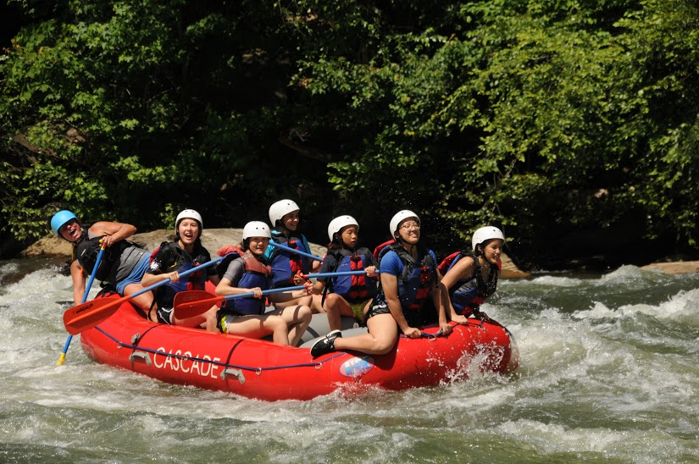
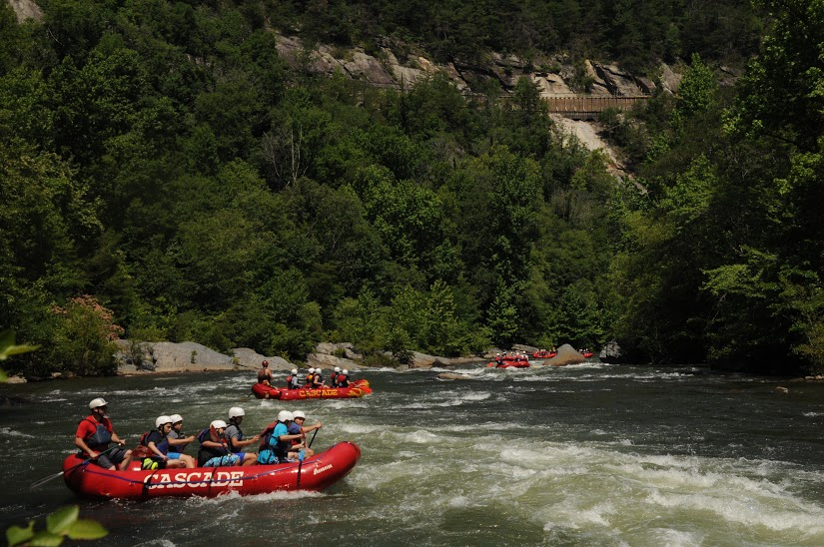
Notes:
路加23:44 那时约有午正，遍地都黑暗了，直到申初， 45 日头变黑了，殿里的幔子从当中裂为两半。 46 耶稣大声喊着说：“父啊，我将我的灵魂交在你手里！”说了这话，气就断了。 47 百夫长看见所成的事，就归荣耀于神，说：“这真是个义人！”

Slide 12
希伯来书 | 警戒前 | 警戒 | 警戒后不听的结局
2:1-4 | 道理，救恩 | 郑重不忽略 | 随流失去怎能逃罪？
3:10-15 | 安息 | 信 | 没有安息
4:1-3 | 安息，福音 | 畏惧，信 | 于他们无益无安息
6:6-8 | 道理 | 坚守 | 废弃
8:5-6 | 指示样式 | 谨慎
10:26-39 | 真道 | 远离罪恶 | 刑罚加重
12:25-29 | 说话 | 谨慎 | 不能逃罪
Notes:
2:1所以，我们当越发郑重所听见的道理，恐怕我们随流失去。2 那借着天使所传的话既是确定的，凡干犯悖逆的都受了该受的报应， 3 我们若忽略这么大的救恩，怎能逃罪呢？这救恩起先是主亲自讲的，后来是听见的人给我们证实了， 4 神又按自己的旨意，用神迹、奇事和百般的异能并圣灵的恩赐，同他们作见证。
3:10 所以，我厌烦那世代的人，说：‘他们心里常常迷糊，竟不晓得我的作为。’ 11 我就在怒中起誓说：‘他们断不可进入我的安息。’” 12 弟兄们，你们要谨慎，免得你们中间或有人存着不信的恶心，把永生神离弃了。 13 总要趁着还有今日，天天彼此相劝，免得你们中间有人被罪迷惑，心里就刚硬了。 14 我们若将起初确实的信心坚持到底，就在基督里有份了。 15 经上说：“你们今日若听他的话，就不可硬着心，像惹他发怒的日子一样。”
4:1我们既蒙留下有进入他安息的应许，就当畏惧，免得我们中间或有人似乎是赶不上了。 2 因为有福音传给我们，像传给他们一样。只是所听见的道于他们无益，因为他们没有信心与所听见的道调和。 3 但我们已经相信的人得以进入那安息，正如神所说：“我在怒中起誓说：‘他们断不可进入我的安息。’”其实造物之工，从创世以来已经成全了。 4 论到第七日，有一处说：“到第七日神就歇了他一切的工。”15 因我们的大祭司并非不能体恤我们的软弱，他也曾凡事受过试探，与我们一样，只是他没有犯罪。 16 所以我们只管坦然无惧地来到施恩的宝座前，为要得怜恤，蒙恩惠，做随时的帮助。
6:6 若是离弃道理，就不能叫他们重新懊悔了。因为他们把神的儿子重钉十字架，明明地羞辱他。 7 就如一块田地，吃过屡次下的雨水，生长菜蔬，合乎耕种的人用，就从神得福； 8 若长荆棘和蒺藜，必被废弃，近于咒诅，结局就是焚烧。
8:5 他们供奉的事本是天上事的形状和影像，正如摩西将要造帐幕的时候，蒙神警戒他，说：“你要谨慎，做各样的物件都要照着在山上指示你的样式。”6如今耶稣所得的职任是更美的，正如他做更美之约的中保。这约原是凭更美之应许立的。
10:26 因为我们得知真道以后，若故意犯罪，赎罪的祭就再没有了， 27 唯有战惧等候审判和那烧灭众敌人的烈火。 28 人干犯摩西的律法，凭两三个见证人，尚且不得怜恤而死； 29 何况人践踏神的儿子，将那使他成圣之约的血当做平常，又亵慢施恩的圣灵，你们想，他要受的刑罚该怎样加重呢！ 30 因为我们知道谁说“申冤在我，我必报应”，又说“主要审判他的百姓”。 31 落在永生神的手里，真是可怕的！
创世记4:10你兄弟的血有声音从地里向我哀告。 11 地开了口，从你手里接受你兄弟的血，现在你必从这地受咒诅。

Slide 13
为什么是更美的警戒？
因为 －－－
平衡我们的信心

Slide 14
希伯来书9:13 若山羊和公牛的血并母牛犊的灰洒在不洁的人身上，尚且叫人成圣，身体洁净， 14 何况基督借着永远的灵，将自己无瑕无疵献给神，他的血岂不更能洗净你们的心，除去你们的死行，使你们侍奉那永生神吗？ 15 为此，他做了新约的中保，既然受死赎了人在前约之时所犯的罪过，便叫蒙召之人得着所应许永远的产业。

Slide 15
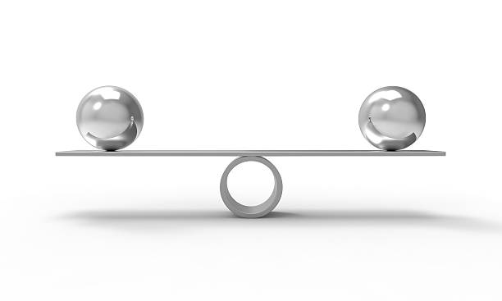
已经应许迦南美地，还要以色列人攻取
已经成就，还要祷告
已经安全，还要警戒
已经得救，还要求告
已经得胜，还要活出
已经饶恕，还要悔改
已经应许，还要侍奉
既然 未然
既有恩典，又有真理
既有慈爱，又有公义
既有预定，又有自由
既有信心，又有行为
既有因信称义，又有道成肉身
Notes:
已经应许迦南美地，还要以色列人攻取 已经成就，还要祷告 已经安全，还要警戒 已经得救，还要求告 已经得胜，还要活出 已经饶恕，还要悔改 已经应许，还要侍奉 Already and Not Yet，已然未然 既有恩典，又有真理 既有慈爱，又有公义 既有预定，又有自由 既有信心，又有行为 既有因信称义，又有道成肉身 既有宗教改革，又有回归圣经

Slide 16
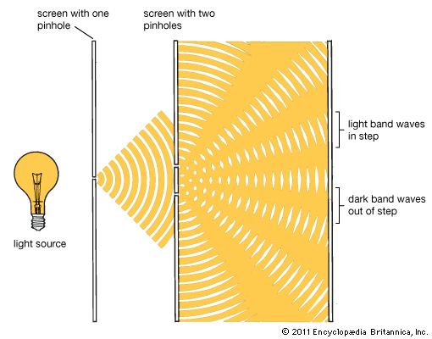
Notes:
1 律法既是将来美事的影儿，不是本物的真像，总不能借着每年常献一样的祭物，叫那近前来的人得以完全。 2 若不然，献祭的事岂不早已止住了吗？因为礼拜的人，良心既被洁净，就不再觉得有罪了。 3 但这些祭物是叫人每年想起罪来， 4 因为公牛和山羊的血断不能除罪。 5 所以，基督到世上来的时候就说：“神啊，祭物和礼物是你不愿意的，你曾给我预备了身体。 6 燔祭和赎罪祭是你不喜欢的。 7 那时我说：‘神啊，我来了，为要照你的旨意行，我的事在经卷上已经记载了。’” 8 以上说：“祭物和礼物，燔祭和赎罪祭，是你不愿意的，也是你不喜欢的。”这都是按着律法献的。 9 后又说：“我来了为要照你的旨意行。”可见他是除去在先的，为要立定在后的。 10 我们凭这旨意，靠耶稣基督只一次献上他的身体，就得以成圣。 11 凡祭司天天站着侍奉神，屡次献上一样的祭物，这祭物永不能除罪。 12 但基督献了一次永远的赎罪祭，就在神的右边坐下了， 13 从此等候他仇敌成了他的脚凳。 14 因为他一次献祭，便叫那得以成圣的人永远完全。 15 圣灵也对我们作见证，因为他既已说过： 16 “主说：‘那些日子以后，我与他们所立的约乃是这样：我要将我的律法写在他们心上，又要放在他们的里面’”， 17 以后就说：“我不再记念他们的罪愆和他们的过犯。” 18 这些罪过既已赦免，就不用再为罪献祭了。 当存诚心和充足的信心来到神面前

Slide 17
我们得救，究竟是靠着恩典，还是靠着好行为呢？ 是靠恩典，这恩典会在我们的好行为中显出来。保罗提醒他的读者顺服的重要，这可能听起来像“靠自己的努力上天堂”的计划。但实际上并不是。保罗马上接着说，我们的好行为是神成就的。所以，完全是靠着恩典，然而我们也有责任做些什么，作为回应。 当保罗敦促他的读者“作成”他们得救的功夫时，他的意思是我们已经接受了恩典，要做合乎逻辑的后续工作。

Slide 18
他不是说我们“制造”我们的救恩。我们只是跟随圣灵在我们里面的带领，继续努力，因为我们已经藉着恩典被更新了。人很容易犯非对即错的错误。我们可能把恩典当作借口，随意生活，反正我们已经被赦免了。或者，我们可能会忽略恩典，拚命赚取神的喜爱。但救恩是完全靠着恩典的，而我们的回应就是：顺服，藉着神在我们里面持续不断的工作来顺服。这是一个精妙的平衡，也是神圣的平衡.

Slide 19
为什么是更美的警戒？
因为 －－－
平衡我们的信心
成全我们的信心
甘心（10:32-34）
耐心（10:35-36）
信心（10:37-39）

Slide 20
DO YOU LOVE ME?
你爱我吗？
Then Respond To My Grace
那就回应我的恩典
Genesis 创世记 22:1-18

Slide 21
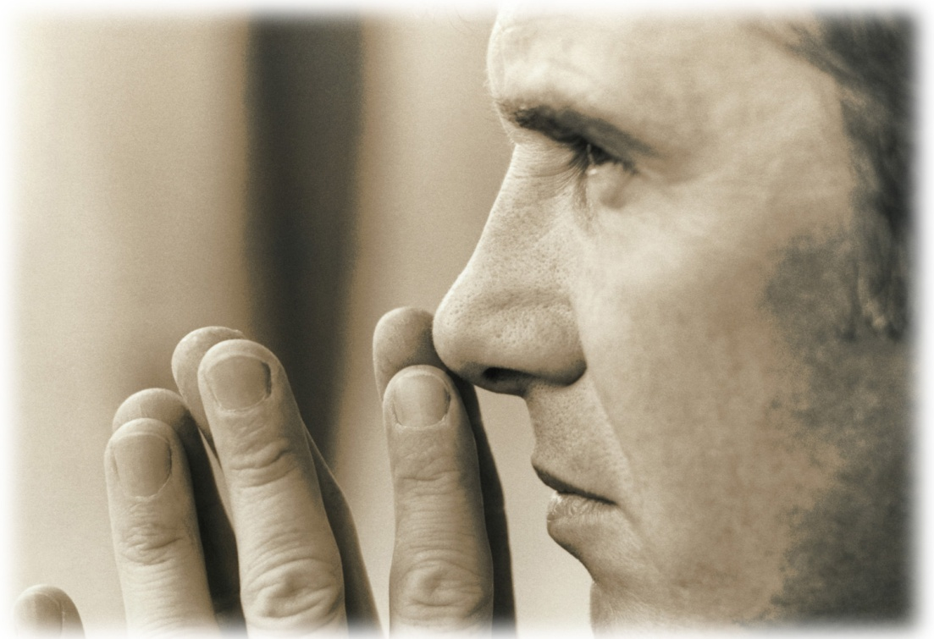
Am I motivated by a list or by His love?
什么激励我： 任务单 还是他的爱?
Is serving Him a duty or delight?
服侍他是我的 任务 还是 喜乐?
Is my attitude “got to” or “get to”?
我的心态是 “需要” 还是 “想要”?

Slide 22
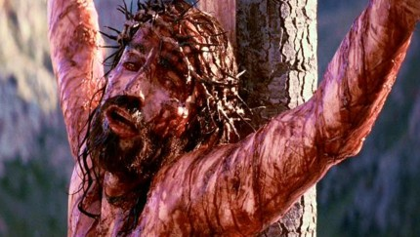
I love you and
have lavished My grace, mercy and forgiveness upon you. Now I am asking, Will you
RESPOND to my
love by trusting
Me in obedience!
我爱你并已将我的恩典，怜悯与赦免倾倒于你。现在我要求，你会以信靠顺服回应我的爱！

Slide 23
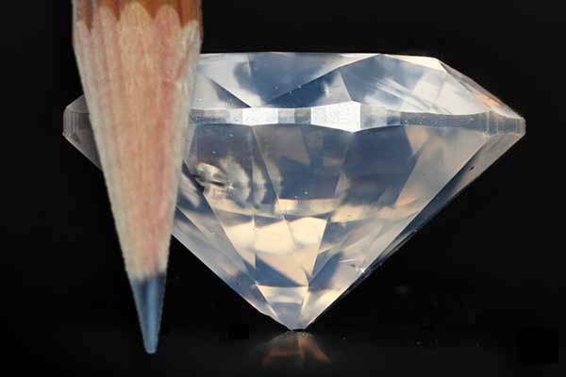
‘Endure坚忍’ =
hupo (under在下面) + mone (remain坚持)

Slide 24
为什么是更美的警戒？
因为 －－－
平衡我们的信心
成全我们的信心
坚固我们的信心

Slide 25
本周挑战
更美的警戒
认罪悔改，远离试探
希伯来书10:26 因为我们得知真道以后，若故意犯罪，赎罪的祭就再没有了
Notes:
希伯来书3:15 經上說：「你們今日若聽他的話，就不可硬著心，像惹他發怒的日子一樣。」16 那時聽見他話惹他發怒的是誰呢？豈不是跟著摩西從埃及出來的眾人嗎？ 17 神四十年之久又厭煩誰呢？豈不是那些犯罪屍首倒在曠野的人嗎？ 18 又向誰起誓，不容他們進入他的安息呢？豈不是向那些不信從的人嗎？ 19 這樣看來，他們不能進入安息是因為不信的緣故了。
哥林多前書10:5－11就是给我的警告。（但他們中間多半是神不喜歡的人，所以在曠野倒斃。6 這些事都是我們的鑒戒，叫我們不要貪戀惡事，像他們那樣貪戀的。10 你們也不要發怨言，像他們有發怨言的，就被滅命的所滅。 11 他們遭遇這些事都要作為鑒戒，並且寫在經上正是警戒我們這末世的人。
你们总要自己省察有信心没有，也要自己试验。岂不知你们若不是可弃绝的，就有耶稣基督在你们心里吗？哥林多后书 13:5

